Slide 1
ИНСТИТУТ ИСТОРИИ И ПРАВА
КАФЕДРА ИСТОРИИ

Slide 2
ЦЕЛЬ РАБОТЫ СНК:
формирование современного типа научного мышления и исчерпывающих знаний о современных теоретико- методологических основах науки о народах мира, а также навыков самостоятельной исследовательской и экспертной работы, соответствующей современному уровню развития мировой этнологии/этнографии.
ЗАДАЧИ РАБОТЫ СНК:
сформировать системное представление об основных предметных областях этнологии/этнографии и социальной антропологии;
1
расширить кругозор студентов о народах мира, дать не только научное видение многообразия человечества, специфику быта и культуры по каждой историко-этнографической провинции, но и привить чувство уважения к другим народам и достижениям культур, воспитать чувство национальной толерантности;
закрепить теоретические навыки полевой этнографической работы, посредством обучения методике
самостоятельных этнологических исследований;
2
3
4
развить способность работы с разноплановыми вещественными и письменными источниками;
развить способность к эффективному поиску информации и критике источников, самостоятельному анализу студентами кино-, фото- материалов и предметов культуры как этнографических источников;
5
6 • привить навыки исторической аналитики;
7
научить логически мыслить, вести дискуссии;
развить творческое мышление, самостоятельность суждений, интерес к мировому культурному и научному наследию, его сохранению и приумножению
8

Slide 3
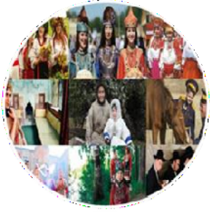
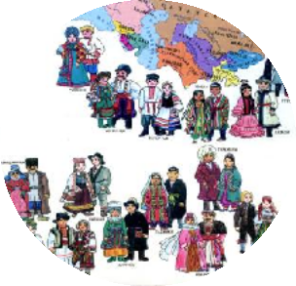
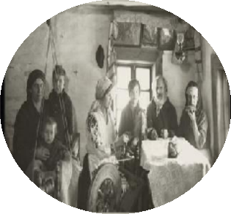
Сентябрь
П Л А Н Р А Б О Т Ы С Н К
Этнический фактор в мировой политике: опыт и перспективы отношений между различными странами
Октябрь
Этнический фактор в контексте политической социализации студенческой молодежи
Ноябрь
Политика идентичности и идентификации: национальная,
этническая, политическая, религиозная
Декабрь
Этнополитический конфликт и этнополитическая мобилизация: структура ресурсов
и этапы развертывания

Slide 4
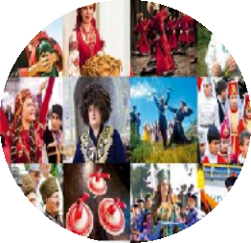
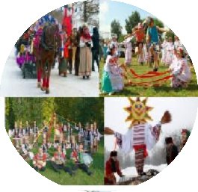
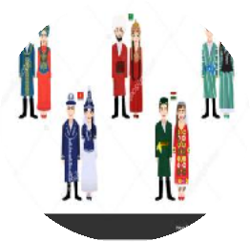
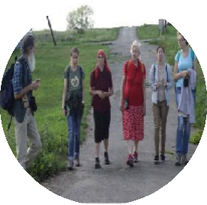
Февраль
Генезис стереотипов и его место в общей структуре национального
мировоззрения. Национальные стереотипы в России
Март
Отражение этнокультурных традиций народов в отечественном кинематографе. Славянская тема в кинематографе
Апрель
Обряды жизненного цикла у различных народов мира (рождение, инициация, свадебные и похоронные обряды).
Календарные обычаи и обряды народов мира
Май
Гендерные аспекты в традиционной культуре народов России
Июнь
Полевые этнографические исследования: особенности и перспективы проведения в XXI веке

